Slide 1





Netty中的设计模式与性能调优
专 业 互 联 网
I T 教育服务平台
做技术人的指路明灯，职场生涯的精神导师。咕泡学院，只为更好的你。
咕泡学院官网：http://www.gupaoedu.com

Slide 2

咕泡学院-Tom
前中电在线技术总监
前超星网架构师
现为咕泡学院联合创始人
10余年Java经验。 精通java语言。开发过多套企业UI框架、ORM框架。 热衷于分享经验，共同进步。
不只做一个技术者，更要做一个思考者。
专 业 互 联 网
I T 教育服务平台

Slide 3
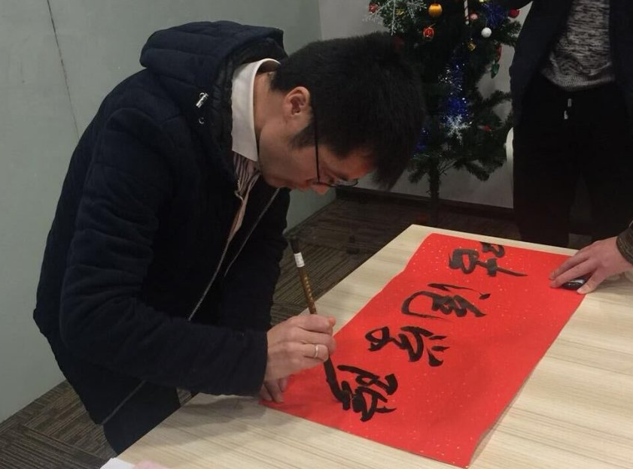
为什么说来自文艺界？
书法爱好者、绘画爱好者
编程界字写得最好的
书法界编程最牛逼的
自幼开始练习书法。中学期间，曾获市级青少年杯书法竞赛一等奖，获校园杯美术竞赛工笔画一等奖，获校园征文比赛二等奖。大学担任学生会宣传部长，负责校园黑板报、校园刊物的编辑排版设计。参加工作后，担任过家具建模、平面设计等工作。
亲自设计咕泡学院Logo。
专 业 互 联 网
I T 教育服务平台

Slide 4

扫码加入书法兴趣小组
有兴趣的可以扫码加入书法兴趣小组
专注互联网IT教育，做技术人的指路明灯，职场生涯的精神导师。
咕泡学院官网：http://www.gupaoedu.com
专 业 互 联 网
I T 教育服务平台

Slide 5

咕泡首发新书
作者:Tom
即将在京东开启预售
(赠送签名，VIP学员有优惠活动，详情联系班主任)
原价：118元
登记可享咕泡专享优惠通道，全网最低优惠
申请优惠登记：http://gupaoedu.mikecrm.com/B9JYbRL

Slide 6
课程目标
1、了解设计模式在Netty中的应用。
2、了解实际应用中Netty的性能调优解决方案。
专注互联网IT教育，做技术人的指路明灯，职场生涯的精神导师。
咕泡学院官网：http://www.gupaoedu.com
专 业 互 联 网
I T 教育服务平台

Slide 7
课前准备
1、已熟练掌握Netty操作API的人群。
2、需要基于Netty开发的人群。
专 业 互 联 网
I T 教育服务平台
专注互联网IT教育，做技术人的指路明灯，职场生涯的精神导师。
咕泡学院官网：http://www.gupaoedu.com

Slide 8

设计模式在Netty中的应用
专注互联网IT教育，做技术人的指路明灯，职场生涯的精神导师。
咕泡学院官网：http://www.gupaoedu.com
专 业 互 联 网
I T 教育服务平台

Slide 9
单例模式要点回顾
1、一个类在任何情况下只有一个对象，并提供一个全局访问点。
2、可延时创建。
3、避免线程安全问题（饿汉式）。
专 业 互 联 网
I T 教育服务平台
专注互联网IT教育，做技术人的指路明灯，职场生涯的精神导师。
咕泡学院官网：http://www.gupaoedu.com

Slide 10
策略模式要点回顾
1、封装一系列可相互替换的算法家族。
2、动态选择某一个策略。
专 业 互 联 网
I T 教育服务平台
专注互联网IT教育，做技术人的指路明灯，职场生涯的精神导师。
咕泡学院官网：http://www.gupaoedu.com

Slide 11
装饰者模式要点回顾
1、装饰者和被装饰者实现同一个接口。
2、装饰者通常继承被装饰者，同宗同源。
3、动态修改、重载被装饰者的方法。
专 业 互 联 网
I T 教育服务平台
专注互联网IT教育，做技术人的指路明灯，职场生涯的精神导师。
咕泡学院官网：http://www.gupaoedu.com

Slide 12
观察者模式要点回顾
1、两个角色：观察者和被观察者。
2、观察者订阅消息，被观察者发布消息。
3、订阅则能收到消息，取消订阅则收不到。
专 业 互 联 网
I T 教育服务平台
专注互联网IT教育，做技术人的指路明灯，职场生涯的精神导师。
咕泡学院官网：http://www.gupaoedu.com

Slide 13
迭代器模式要点回顾
1、实现迭代器接口。
2、实现对容器中各个对象逐个访问的方法。
专 业 互 联 网
I T 教育服务平台
专注互联网IT教育，做技术人的指路明灯，职场生涯的精神导师。
咕泡学院官网：http://www.gupaoedu.com

Slide 14
责任链模式要点回顾
1、需要有一个顶层责任处理接口(ChannelHandler)。
2、需要有动态创建链、添加和删除责任处理器的接口(ChannelPipeline)。
3、需要有上下文机制(ChannelHandlerContext)。
4、需要有责任终止机制(如果有回调，但不调用传播方法ctx.fireXXX()方法，则终止)。
专 业 互 联 网
I T 教育服务平台
专注互联网IT教育，做技术人的指路明灯，职场生涯的精神导师。
咕泡学院官网：http://www.gupaoedu.com

Slide 15
工厂模式模式要点回顾
1、将创建对象的逻辑封装起来。
专 业 互 联 网
I T 教育服务平台
专注互联网IT教育，做技术人的指路明灯，职场生涯的精神导师。
咕泡学院官网：http://www.gupaoedu.com

Slide 16
Netty高性能并发调优
专注互联网IT教育，做技术人的指路明灯，职场生涯的精神导师。
咕泡学院官网：http://www.gupaoedu.com
专 业 互 联 网
I T 教育服务平台

Slide 17
Netty应用程序调优指标
性能要求：
10% > 1ms
5% > 10ms
1% > 100ms
0.1% > 1000ms
翻译一下（QPS：1000）：
100次请求 > 1ms
50次请求 > 10ms
10次请求 > 100ms
1次请求 > 1000ms
专 业 互 联 网
I T 教育服务平台
专注互联网IT教育，做技术人的指路明灯，职场生涯的精神导师。
咕泡学院官网：http://www.gupaoedu.com

Slide 18
单机百万连接调优解决思路
Server 8080
Server 8080 - 8100
6W次
20 * 6W次
Client 1025 - 65535
Client 1025 - 65535
专 业 互 联 网
I T 教育服务平台
专注互联网IT教育，做技术人的指路明灯，职场生涯的精神导师。
咕泡学院官网：http://www.gupaoedu.com

Slide 19

谢谢观看
Tom老师QQ号：441221062
专注互联网IT教育，做技术人的指路明灯，职场生涯的精神导师。
咕泡学院官网：http://www.gupaoedu.com
专 业 互 联 网
I T 教育服务平台

